Slide 1


Chào đón các em học sinh lớp 3 đến với tiết học Luyện từ và câu

Slide 2







Tìm những sự vật được so sánh với nhau trong câu thơ sau:
“Mặt trời xuống biển như hòn lửa”
Tìm những sự vật được so sánh với nhau trong câu thơ sau:
“Trên trời mây trắng như bông”

Slide 3


Thứ năm ngày 23 tháng 9 năm 2021
Luyện từ và câu
So sánh. Dấu chấm

Slide 4





Bài 1: Tìm các hình ảnh so sánh trong những câu thơ, câu văn dưới đây:
a. Mắt hiền sáng tựa vì sao
Bác nhìn đến tận Cà Mau cuối trời.
Thanh Hải
b. Em yêu nhà em
Hàng xoan trước ngõ
Hoa xao xuyến nở
Như mây từng chùm.
c. Mùa đông
Trời là cái tủ ướp lạnh
Mùa hè
Trời là cái bếp lò nung.
Tô Hà
Lò Ngân Sủn
d. Những đêm trăng sáng, dòng sông là một đường trăng lung linh dát vàng.
Đất nước ngàn năm

Slide 5
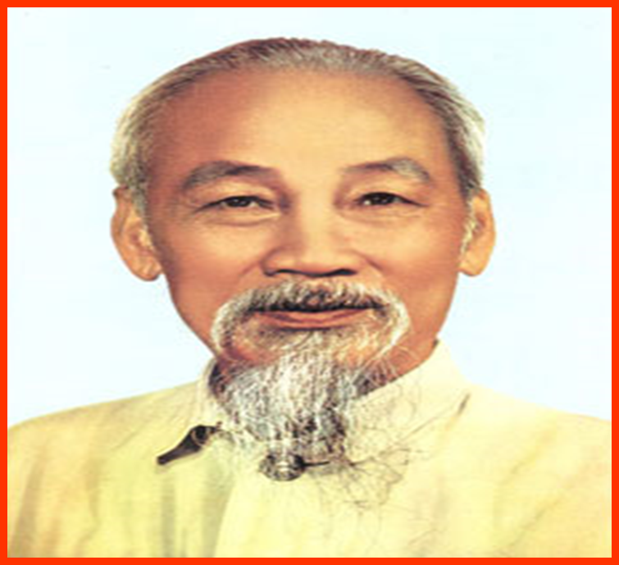
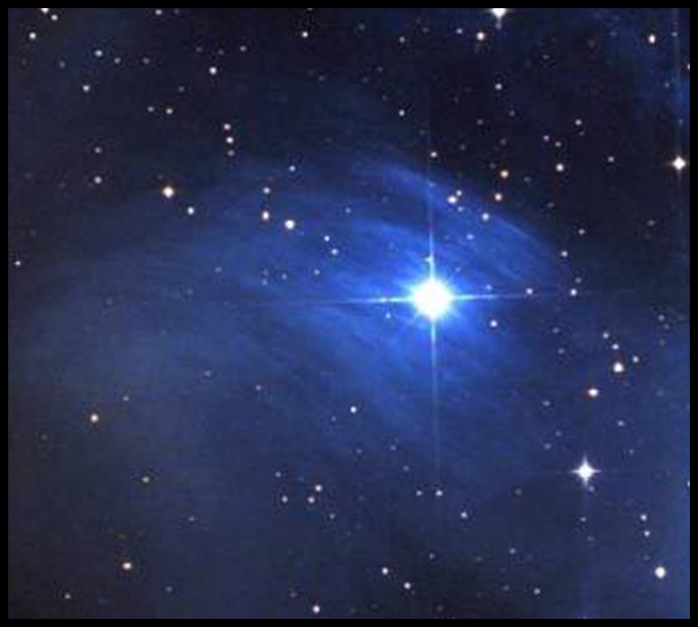
Bài 1: Tìm các hình ảnh so sánh trong những câu thơ, câu văn dưới đây:
a. Mắt hiền sáng tựa vì sao
Bác nhìn đến tận Cà Mau cuối trời.
Thanh Hải

Slide 6
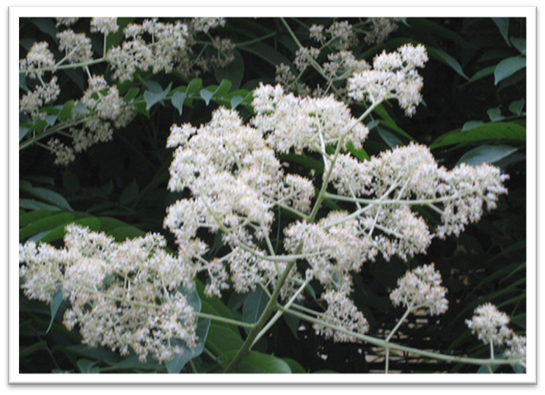
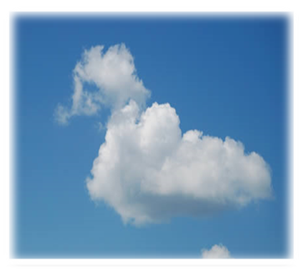
Bài 1: Tìm các hình ảnh so sánh trong những câu thơ, câu văn dưới đây:
b. Em yêu nhà em
Hàng xoan trước ngõ
Hoa xao xuyến nở
Như mây từng chùm.
Tô Hà

Slide 7

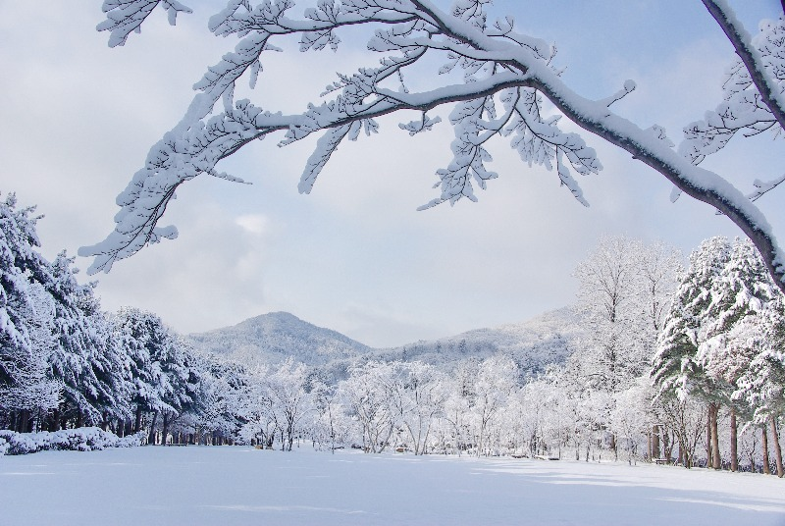
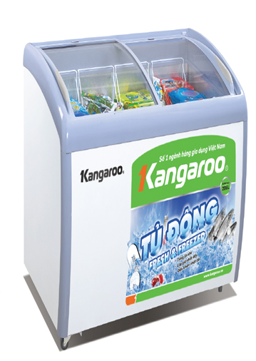
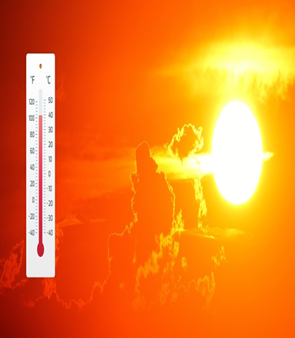
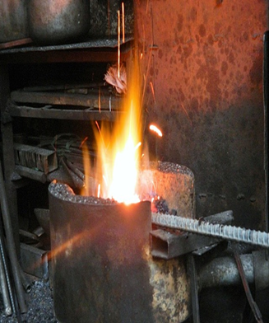
Bài 1: Tìm các hình ảnh so sánh trong những câu thơ, câu văn dưới đây:
c. Mùa đông
Trời là cái tủ ướp lạnh
Mùa hè
Trời là cái bếp lò nung.
Lò Ngân Sủn

Slide 8

Bài 1: Tìm các hình ảnh so sánh trong những câu thơ, câu văn dưới đây:
d. Những đêm trăng sáng, dòng sông là một đường trăng lung linh dát vàng.
Đất nước ngàn năm

Slide 9

Bài 1: Tìm các hình ảnh so sánh trong những câu thơ, câu văn dưới đây:
Câu thơ, câu văn | Hình ảnh so sánh
a. Mắt hiền sáng tựa vì sao Bác nhìn đến tận Cà Mau cuối trời. Thanh Hải
b. Em yêu nhà em Hàng xoan trước ngõ Hoa xao xuyến nở Như mây từng chùm. Tô Hà
c. Mùa đông Trời là cái tủ ướp lạnh Mùa hè Trời là cái bếp lò nung. Lò Ngân Sủn
d. Những đêm trăng sáng, dòng sông là một đường trăng lung linh dát vàng. Đất nước ngàn năm
Mắt hiền sáng tựa vì sao
Hoa xao xuyến nở
Như mây từng chùm
Trời là cái tủ ướp lạnh
Trời là cái bếp lò nung
dòng sông là một đường trăng lung linh dát vàng

Slide 10
Bài 2: Hãy ghi lại các từ chỉ sự so sánh trong những câu trên:
a. Mắt hiền sáng tựa vì sao
Bác nhìn đến tận Cà Mau cuối trời.
Thanh Hải
b. Em yêu nhà em
Hàng xoan trước ngõ
Hoa xao xuyến nở
Như mây từng chùm.
c. Mùa đông
Trời là cái tủ ướp lạnh
Mùa hè
Trời là cái bếp lò nung.
Tô Hà
Lò Ngân Sủn
d. Những đêm trăng sáng, dòng sông là một đường trăng lung linh dát vàng.
Đất nước ngàn năm

Slide 11

Câu thơ, câu văn | Hình ảnh so sánh | Từ chỉ sự so sánh
a. Mắt hiền sáng tựa vì sao Bác nhìn đến tận Cà Mau cuối trời. Thanh Hải | Mắt hiền sáng tựa vì sao
b. Em yêu nhà em Hàng xoan trước ngõ Hoa xao xuyến nở Như mây từng chùm. Tô Hà | Hoa xao xuyến nở Như mây từng chùm
c. Mùa đông Trời là các tủ ướp lạnh Mùa hè Trời là cái bếp lò nung. Lò Ngân Sủn | Trời là các tủ ướp lạnh Trời là cái bếp lò nung
d. Những đêm trăng sáng, dòng sông là một đường trăng lung linh dát vàng. Đất nước ngàn năm | dòng sông là một đường trăng lung linh dát vàng
tựa
Như
là
là
là

Slide 12


Bài 3: Chép đoạn văn dưới đây vào vở sau khi đặt dấu chấm vào chỗ thích hợp và viết hoa những chữ đầu câu:
Ông tôi vốn là thợ gò hàn vào loại giỏi lần, chính mắt tôi đã thấy ông tán đinh đồng búa trong tay ông hoa lên, nhát nghiêng, nhát thẳng, nhanh đến mức tôi chỉ cảm thấy trước mặt ông phất phơ những sợi tơ mỏng là niềm tự hào của cả gia đình tôi.
. Có
có
chiếc
. Chiếc
ông
. Ông

Slide 13


/
Chào tạm biệt các em!

